Slide 1
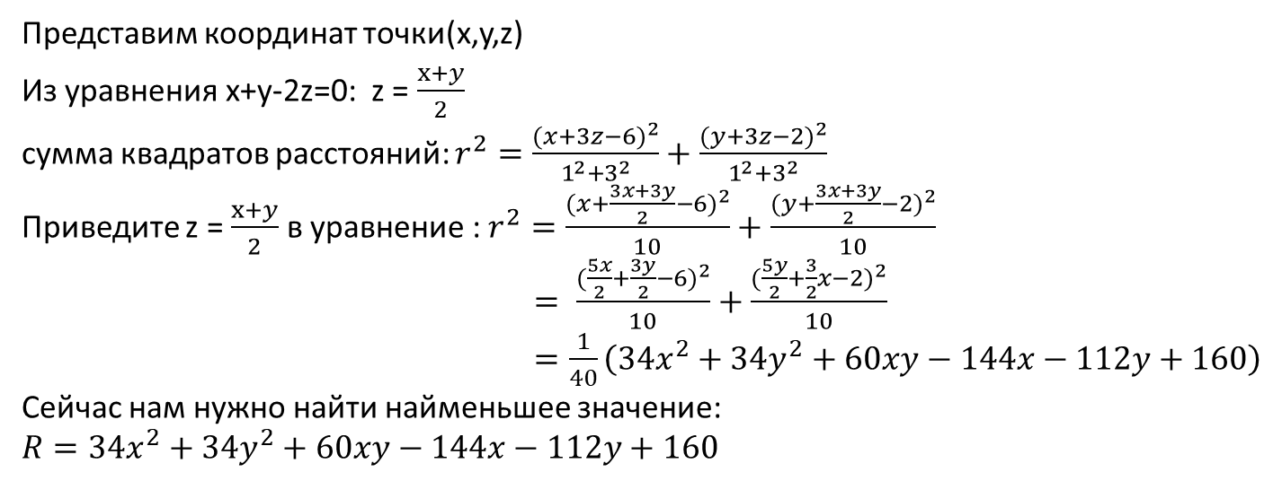
Представим координат точки(x,y,z)
Из уравнения x+y-2z=0: z = $\frac{x+y}{2}$
сумма квадратов расстояний: $r^{2}=\frac{{(x+3z−6)}^{2}}{1^{2}+3^{2}}+\frac{{(y+3z−2)}^{2}}{1^{2}+3^{2}}$
Приведите z = $\frac{x+y}{2}$ в уравнение : $r^{2}=\frac{{(x+\frac{3x+3y}{2}−6)}^{2}}{10}+\frac{{(y+\frac{3x+3y}{2}−2)}^{2}}{10}$
$= \frac{{(\frac{5x}{2}+\frac{3y}{2}−6)}^{2}}{10}+\frac{{(\frac{5y}{2}+\frac{3}{2}x−2)}^{2}}{10}$
$=\frac{1}{40}\left(34x^{2}+{34y}^{2}+60xy−144x−112y+160\right)$
Сейчас нам нужно найти найменьшее значение:
$R=34x^{2}+{34y}^{2}+60xy−144x−112y+160$

Slide 2
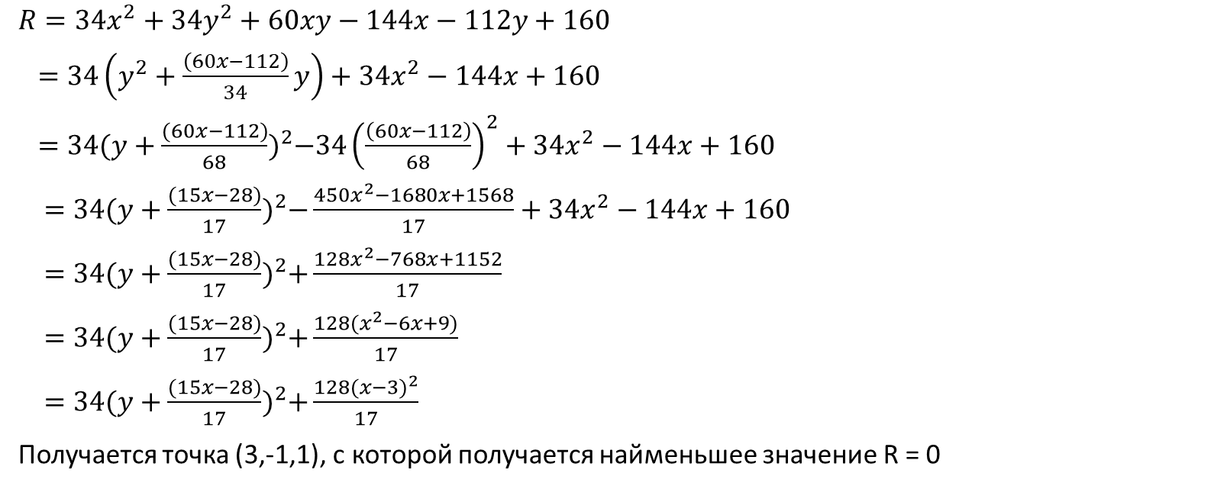
$R=34x^{2}+{34y}^{2}+60xy−144x−112y+160$
$=34\left(y^{2}+\frac{\left(60x−112\right)}{34}y\right)+34x^{2}−144x+160$
$=34{(y+\frac{(60x−112)}{68})}^{2}−{34\left(\frac{\left(60x−112\right)}{68}\right)}^{2}+34x^{2}−144x+160$
$=34{(y+\frac{(15x−28)}{17})}^{2}−\frac{{450x}^{2}−1680x+1568}{17}+34x^{2}−144x+160$
$=34{(y+\frac{(15x−28)}{17})}^{2}+\frac{128x^{2}−768x+1152}{17}$
$=34{(y+\frac{(15x−28)}{17})}^{2}+\frac{128(x^{2}−6x+9)}{17}$
$=34{(y+\frac{(15x−28)}{17})}^{2}+\frac{128{(x−3)}^{2}}{17}$
Получается точка (3,-1,1), с которой получается найменьшее значение R = 0

Slide 3
Плоскость x+y-2z=0: 3-1-2=0 верен
Плоскость x+3z=6 : 3+3=6 верен
Плоскость y+3z=2: -1+3=2 верен

